Slide 1
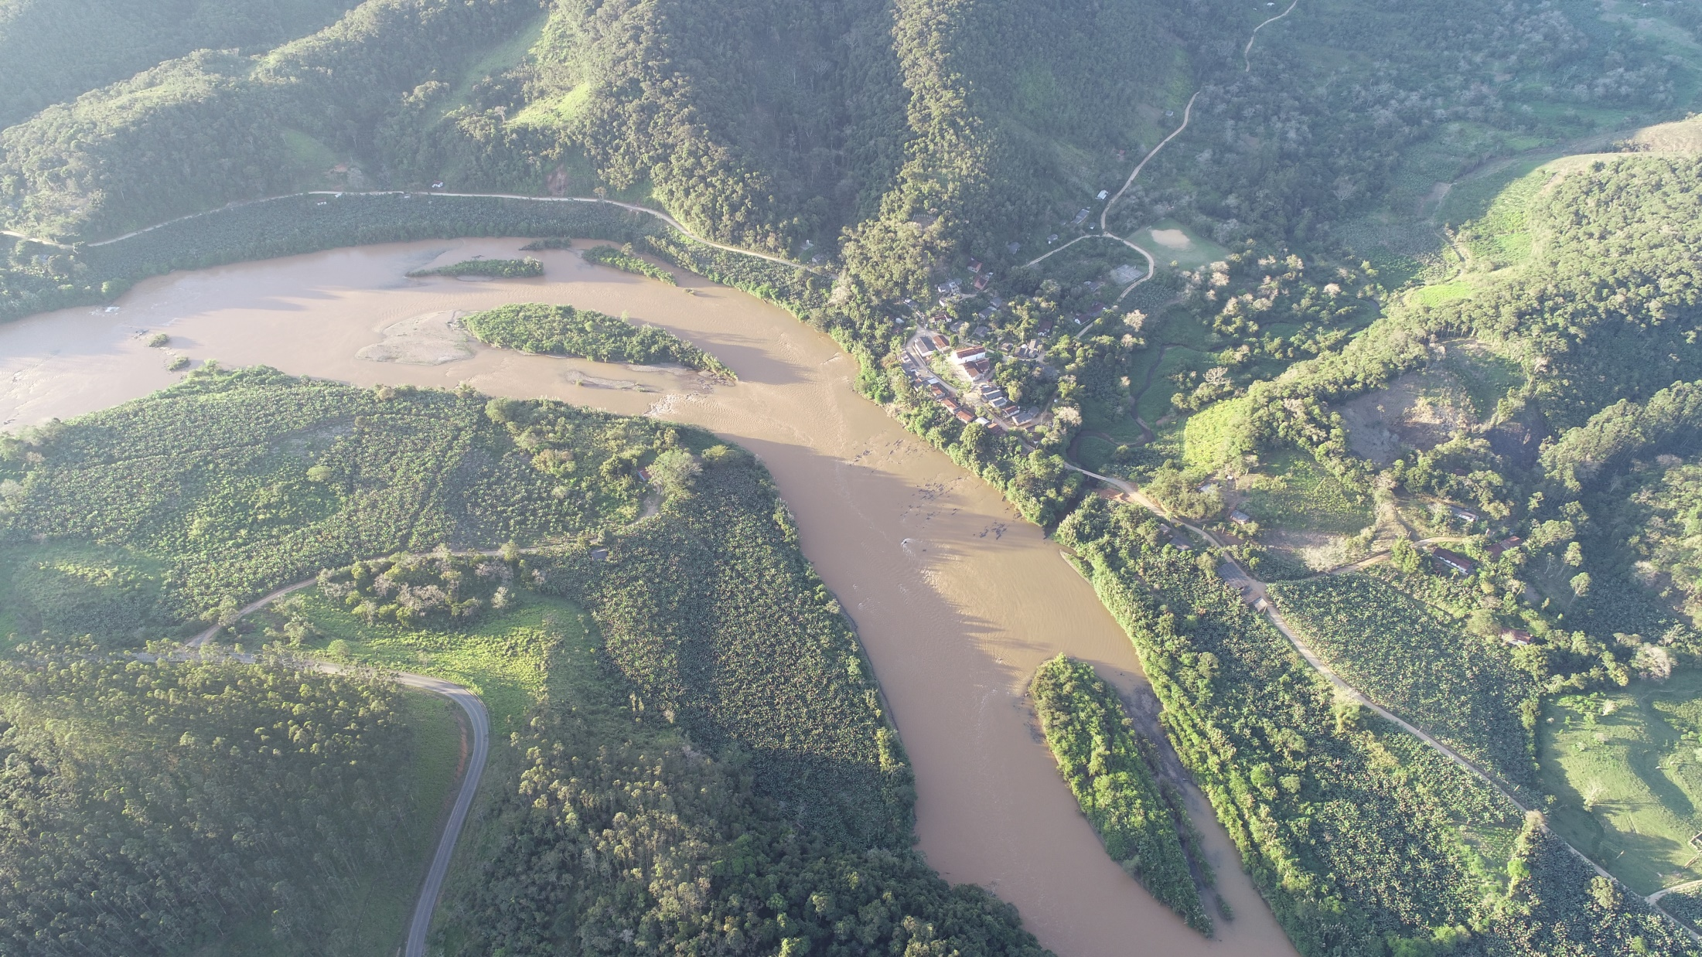
Plano de Manejo
APA QUILOMBOS MÉDIO RIBEIRA
ETAPA ZONEAMENTO

Slide 2
PROGRAMAÇÃO
10h00|10h10 Boas Vindas e Abertura dos Trabalhos
10h10|10h20 Apresentação da Pauta e Objetivo
10h20|10h30 Conceitos gerais, linha do tempo e Participação social
10h30|11h30 Conhecer os conceitos, critérios e proposta de Zoneamento da APA Quilombos do Médio Ribeira
11h30|12h00 Dúvidas e Esclarecimentos
12h00|13h00 Almoço
13h00 |17h0 Troca de Saberes (organização e dinâmica dos trabalhos)

Slide 3
O QUE É UMA UNIDADE DE CONSERVAÇÃO? (Art. 7º - SNUC)
espaço territorial
características
naturais relevantes
garantias de proteção
CONSERVAÇÃO DA BIODIVERSIDADE OU SOCIOBIODIVERSIDADDE
DOIS GRUPOS
PROTEÇÃO INTEGRAL
USO SUSTENTÁVEL
preservar a natureza e seus recursos naturais
compatibilizar a conservação com o uso dos recursos naturais

Slide 4
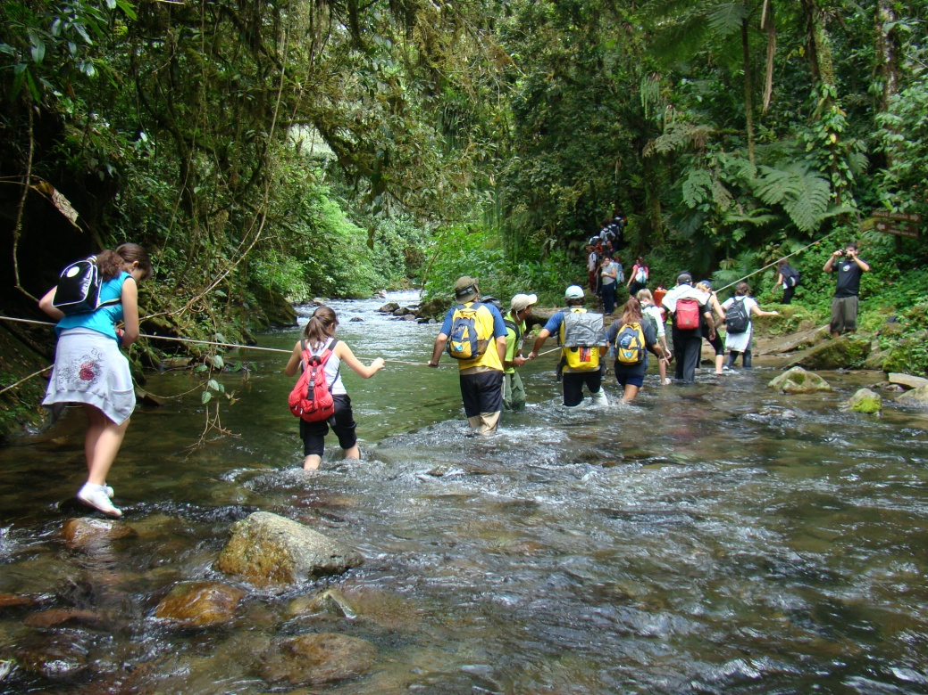
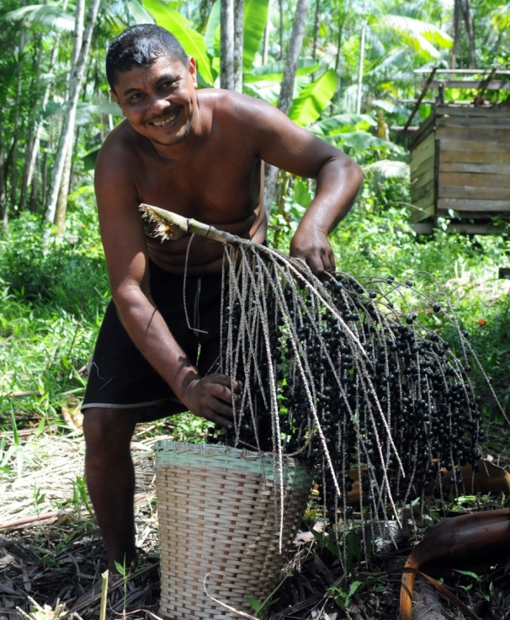
QUAL A DIFERENÇA ENTRE OS GRUPOS DE UNIDADES?
A DIFERENÇA ESTÁ NA FORMA DE USO
(art 7° – SNUC)
PROTEÇÃO INTEGRAL
USO SUSTENTÁVEL
USO INDIRETO dos seus recursos naturais
USO DIRETO sustentável dos seus recursos naturais
Uso Público
Manejo Sustentável

Slide 5
QUAIS SÃO AS CATEGORIAS DO SNUC?
Proteção Integral (artigo 8º do SNUC) | Uso Sustentável (artigo 14 do SNUC)
05 CATEGORIAS | 07 CATEGORIAS
Estação Ecológica - EEc | Área de Proteção Ambiental - APA
Reserva Biológica - REBIO | Área de Relevante Interesse Ecológico - ARIE
Parque Estadual - PE | Floresta Estadual - FE
Monumento Natural - MoNa | Reserva Extrativista - RESEX
Refúgio de Vida Silvestre - RVS | Reserva de Fauna
 | Reserva de Desenvolvimento Sustentável - RDS
 | Reserva Particular do Patrimônio Natural - RPPN

Slide 6
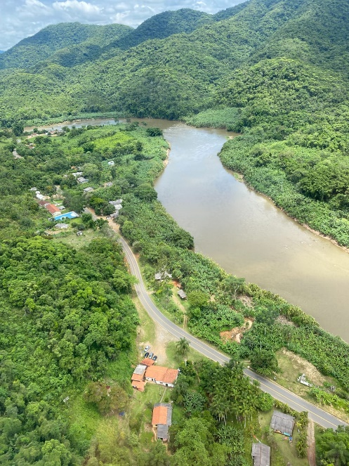
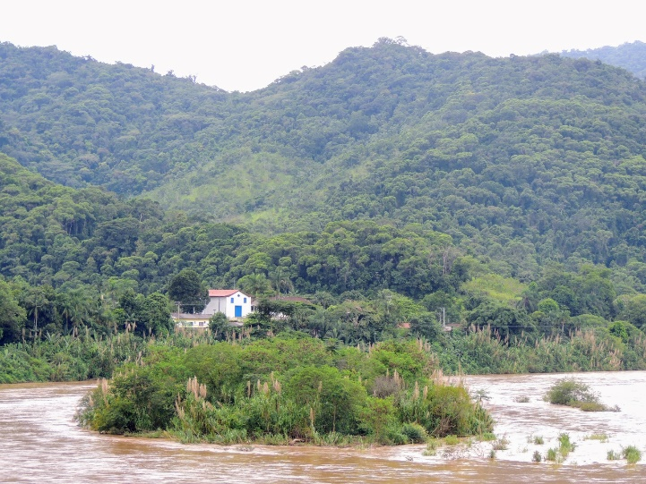
Área de Proteção Ambiental - APA
(artigo 15º do SNUC)
Art. 15. A Área de Proteção Ambiental é uma área em geral extensa, com um certo grau de ocupação humana, dotada de atributos abióticos, bióticos, estéticos ou culturais especialmente importantes para a qualidade de vida e o bem-estar das populações humanas, e tem como objetivos básicos proteger a diversidade biológica, disciplinar o processo de ocupação e assegurar a sustentabilidade do uso dos recursos naturais.
§ 1º A Área de Proteção Ambiental é constituída por terras públicas ou privadas.
§ 2º Respeitados os limites constitucionais, podem ser estabelecidas normas e restrições para a utilização de uma propriedade privada localizada em uma Área de Proteção Ambiental.

Slide 7
O QUE É PLANO DE MANEJO?
DOCUMENTO TÉCNICO DE PLANEJAMENTO DO TERRITÓRIO
fundamentado...
Objetivos da UC
Estudos e análises do território
No qual se definem
Zoneamento
Sistema de Gestão
Zonas com características especificas
Diretrizes e normas para ordenamento
Programas
Ações para gestão e manejo dos recursos naturais

Slide 8
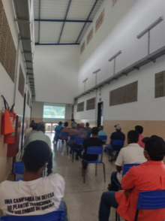
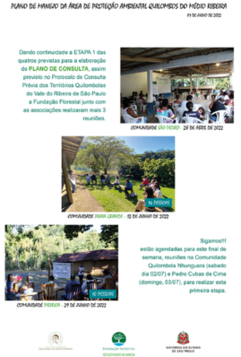
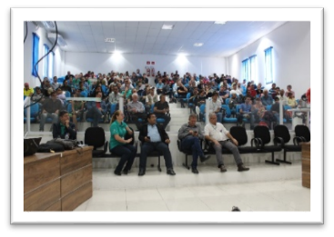
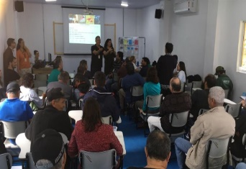
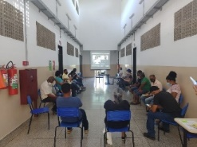
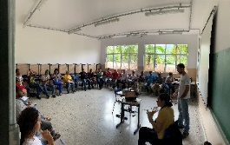
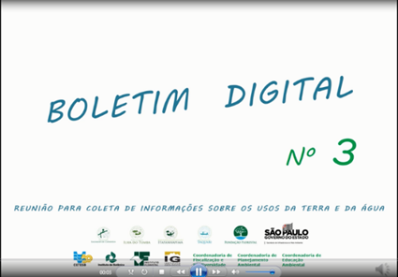
PLANOS DE MANEJO | REGIÃO NORTE_APAQMR
ELABORAÇÃO DO PLANO DE MANEJO DA APAQMR e PECD
1 ano e 8 meses
1 ano e 3 meses
ATÉ MARÇO/2020
NOVEMBRO/2021
ABRIL/NOV/2022 MAR/2023
FEVEREIRO/2023
AGOSTO/2019
NOVEMBRO/2021
REUNIÃO ABERTURA
02 agosto
REGIÃO SUL
PLANEJAMENTO
CARACTERIZAÇÃO
PANDEMIA
COVID – 19
SUSPENSÃO OFICINAS
RETOMADA
05 novembro
SETORIAIS COMUNIDADES
17 novembro
SETORIAIS COMUNIDADES
abril a nov/2022
março/2023
SETORIAIS COMUNIDADES
28 fevereiro
Apresentação da estruturação dos 14 planos
Desenvolvimentos dos trabalhos dos 04 planos da região Sul
Retomada dos trabalhos
Estruturação dos trabalhos
Boletins Informativos
Plano de Consulta da APAQMR

Slide 9
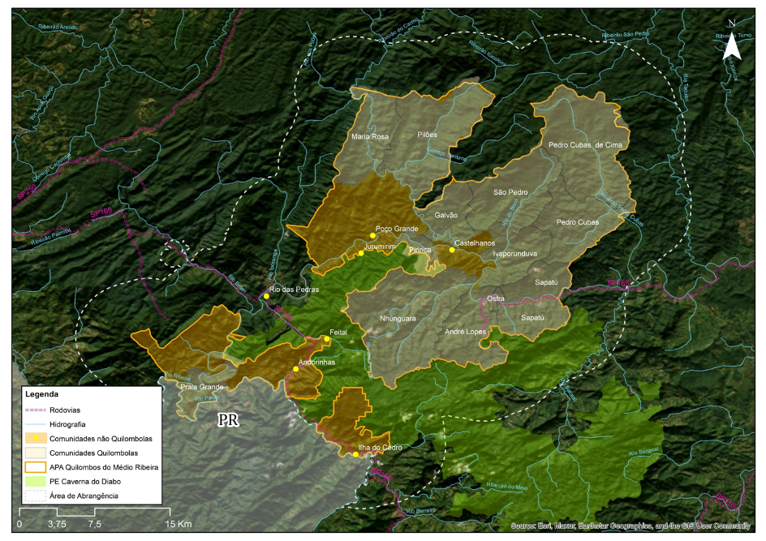
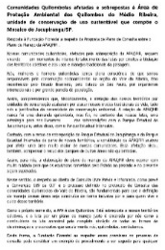
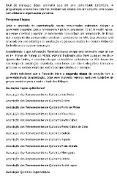
PLANOS DE MANEJO | REGIÃO NORTE_APAQMR
ELABORAÇÃO DO PLANO DE MANEJO DA APAQMR
ABRIL/2023
CARTA RESPOSTA COMUNIDADES
24 abril
Bloco 1 - PECD e APAQMR (atores interessados do PECD e APAQMR - não quilombola);
Bloco 2 - APAQMR
2a. Comunidades quilombolas. 2b. Comunidades não quilombolas.
resposta à proposta de Plano de Consulta para a elaboração do Plano de Manejo da APAQMR

Slide 10
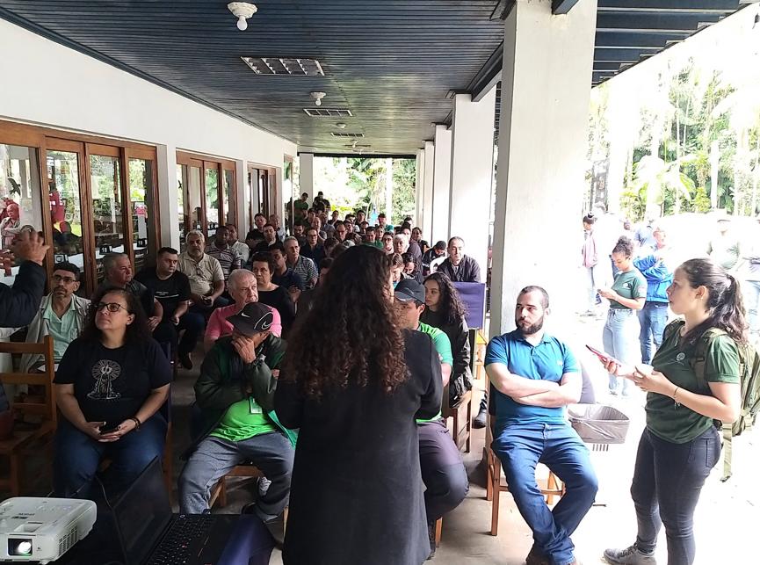
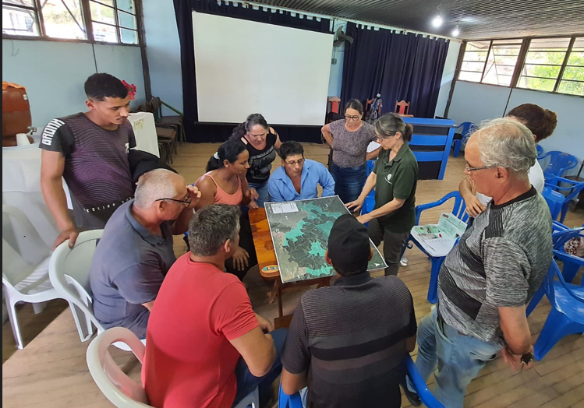
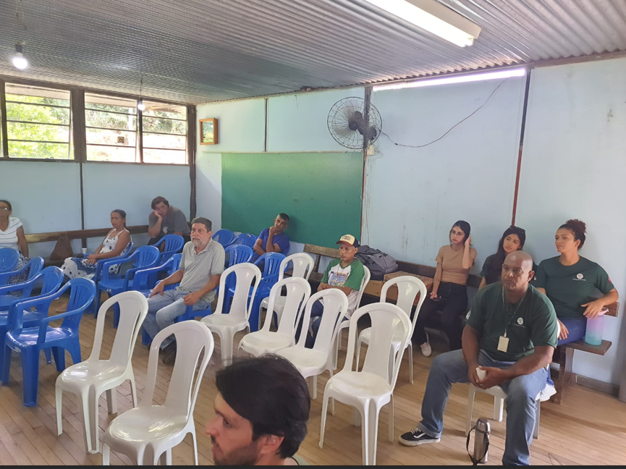
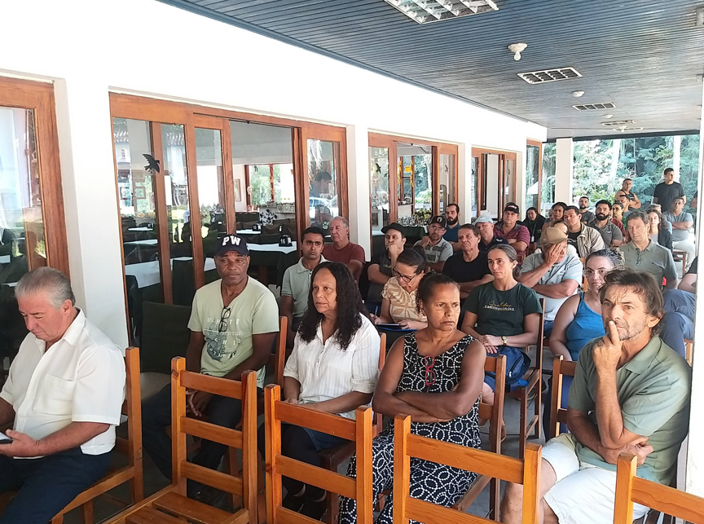
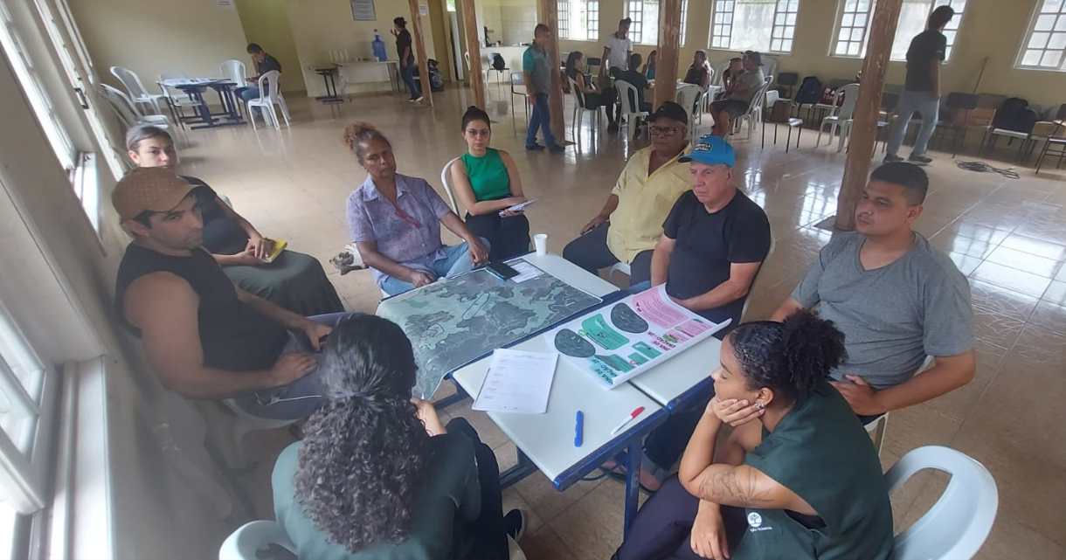
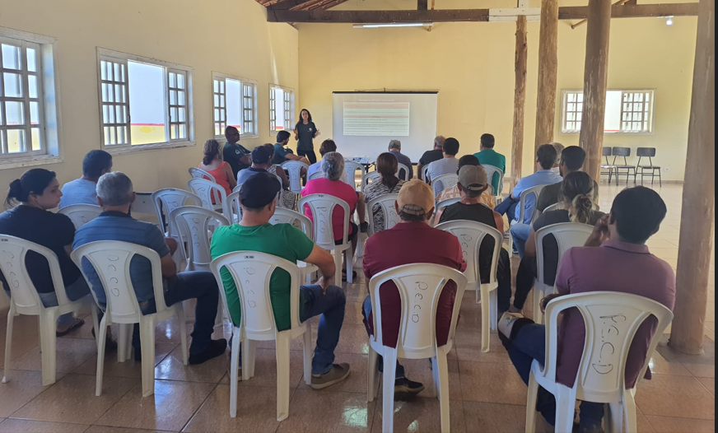
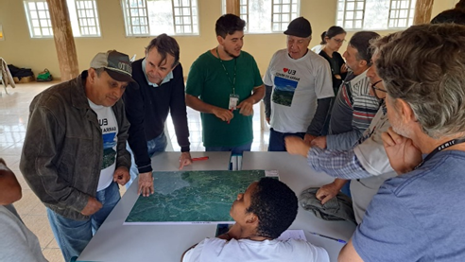
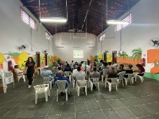
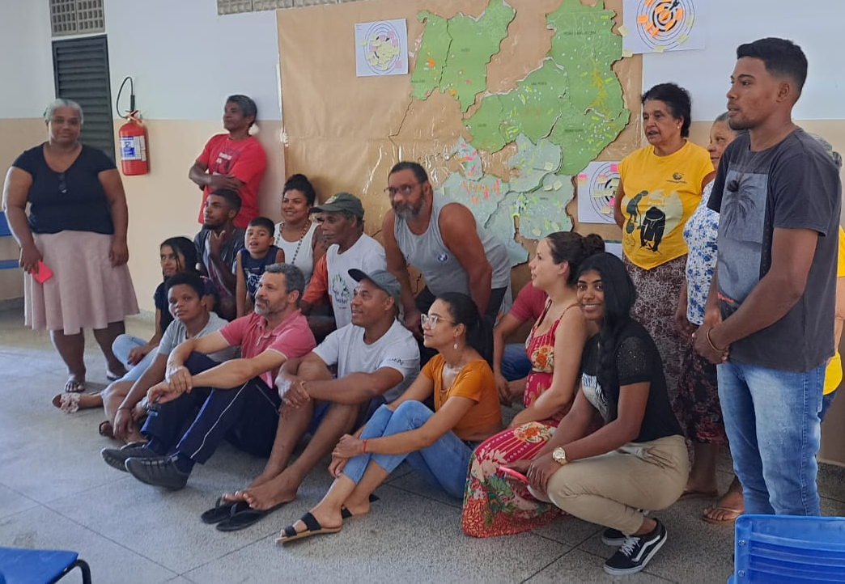
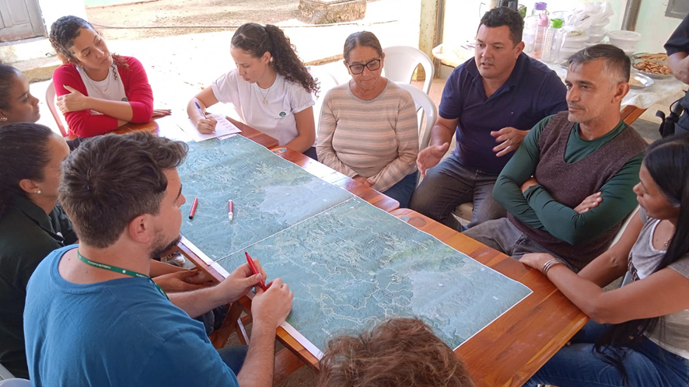
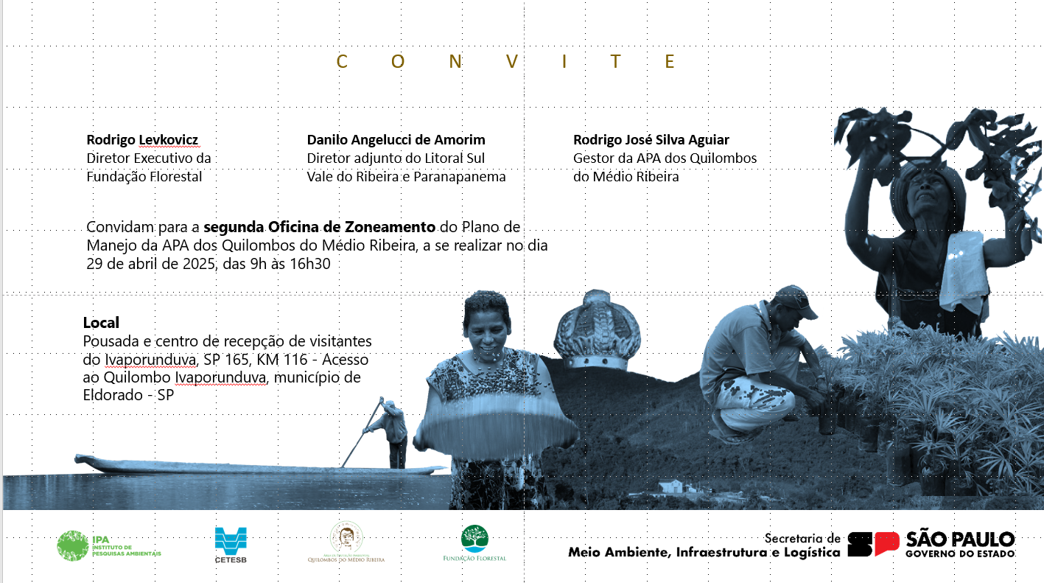
PLANOS DE MANEJO | REGIÃO NORTE_APAQMR
ELABORAÇÃO DO PLANO DE MANEJO DO PECD e APAQMR
ESCLARECIMENTOS
11 mar/25
MANIFESTAÇÃO
15 out/24
OFICINA DE ZONEAMENTO
OFICINA DE PROGRAMAS DE GESTÃO
REUNIÃO DEVOLUTIVAS
SETORIAL
19 jun/24
ZONEAMENTO
24 e 25 out
PROGRAMAS DE GESTÃO
27 e 28 fev
DEVOLUTIVAS
8 mai
SETORIAL
13 jun/24
MAI - JUN/2023
SET/2023
OUT/2023
FEV/2024
ABR/2024
MAI/2024
JUN/2024 A MAR/2025
MAIO/2025
A DEFINIR
A DEFINIR
A DEFINIR
CARACTERIZAÇÃO
31 mai - 01 jun
CARACTERIZAÇÃO
22 e 23 set
ZONEAMENTO 1
9 abr
ZONEAMENTO 2
28 e 29 mai
PROGRAMAS DE GESTÃO
REUNIÃO DEVOLUTIVAS
ENVIAR AO CONSEMA
12 MESES
Caracterização com
NÂO QUILOMBOLAS.
OFICINA DE CARACTERIZAÇÃO
13 COMUNIDADES
OFICINA DE ZONEAMENTO
13 COMUNIDADES
OFICINA DE ZONEAMENTO
ESTAMOS
AQUI!

Slide 11
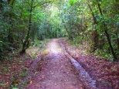
PLANOS DE MANEJO | REGIÃO NORTE_APAQMR
CONCLUÍDO
A SER REALIZADO
COMITÊ
COMITÊ
COMITÊ
OFICINA
OFICINA
OFICINA
SETORIAIS
SETORIAIS
SETORIAIS
PLANEJAMENTO
CARACTERIZAÇÃO
PROGRAMAS DE GESTÃO
DEVOLUTIVAS
MANIFESTAÇÃO DO CONSELHO
ZONEAMENTO
AQUI
COMITÊ
60%
OFICINA
60%
concluído
SETORIAIS

Slide 12
Entender as etapas de elaboração
para saber como participar

Slide 13
PROCESSO DE CONSULTA PÚBLICA
Reuniões Setoriais
Reuniões Setoriais
Reuniões Setoriais
ESTAMOS AQUI!
POSSE DO CONSELHO
OFICINA PLANEJAMENTO
OFICINA CARACTERIZAÇÃO
OFICINA
Zoneamento
OFICINA
Programas de Gestão
REUNIÃO
Devolutivas e manifestação do Conselho Gestor
Organização dos trabalhos e definição de responsáveis
Apresentação dos estudos e coleta de contribuições
Compreensão sobre o zoneamento e coletas de contribuições
Compreensão sobre os programas e coleta de contribuições

Slide 14
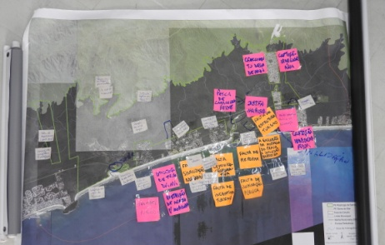
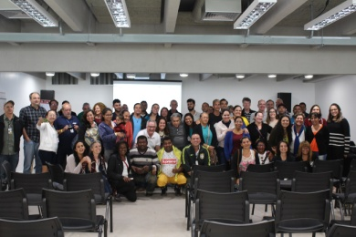
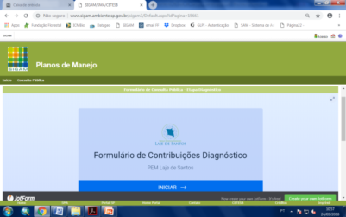
CANAIS DE CONTRIBUIÇÃO
1. OFICINAS
3.CONSELHO DAS UCs
2.FORMULÁRIO ELETRÔNICO
4.GESTÃO DAS UCs
https://www.infraestruturameioambiente.sp.gov.br/consulta-planosdemanejo

Slide 15
O QUE É ZONEAMENTO?

Slide 16
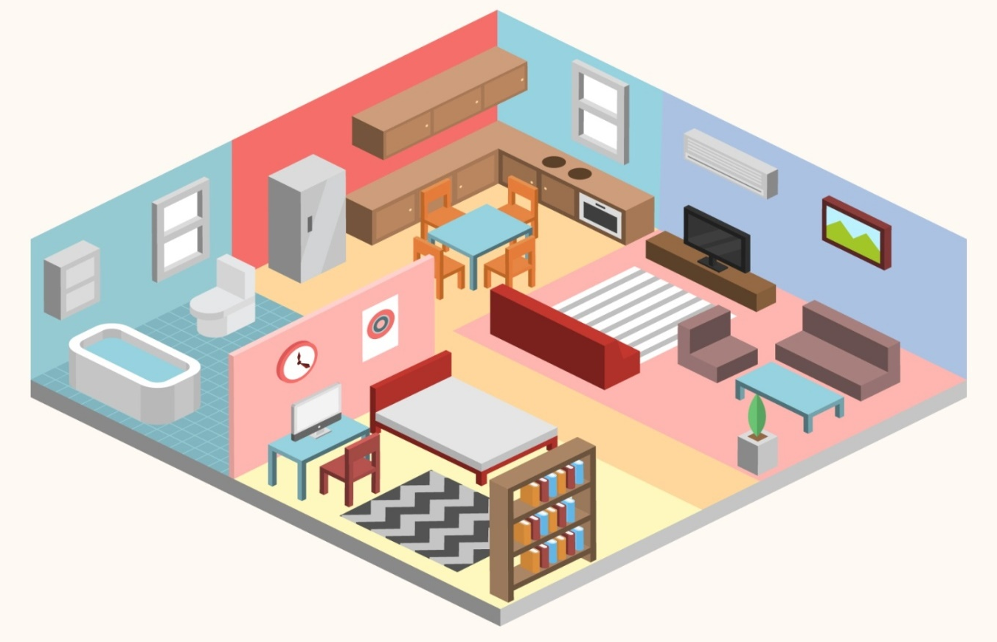
COMO A SUA CASA ESTÁ DIVIDIDA?
COZINHA
BANHEIRO
SALA
QUARTO
AS CASAS PODEM TER CÔMODOS OU ESPAÇOS QUE ORGANIZAM DIFERENTES ATIVIDADES ...

Slide 17
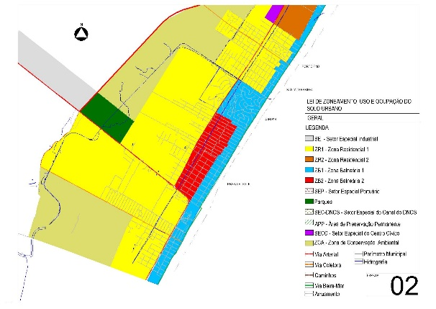
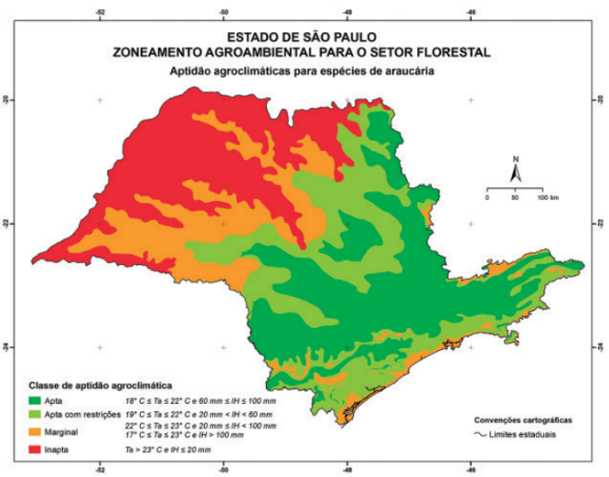
DESSA FORMA, O ZONEAMENTO É ...
A delimitação de um TERRITÓRIO POR ZONAS ESPECÍFICAS, de acordo com as características ou atividades existentes para:
Tipo 1: aquele que organiza ou ordena as atividades desenvolvidas em cada região;
Tipo 2. aquele que classifica as regiões de acordo com suas características.

Slide 18
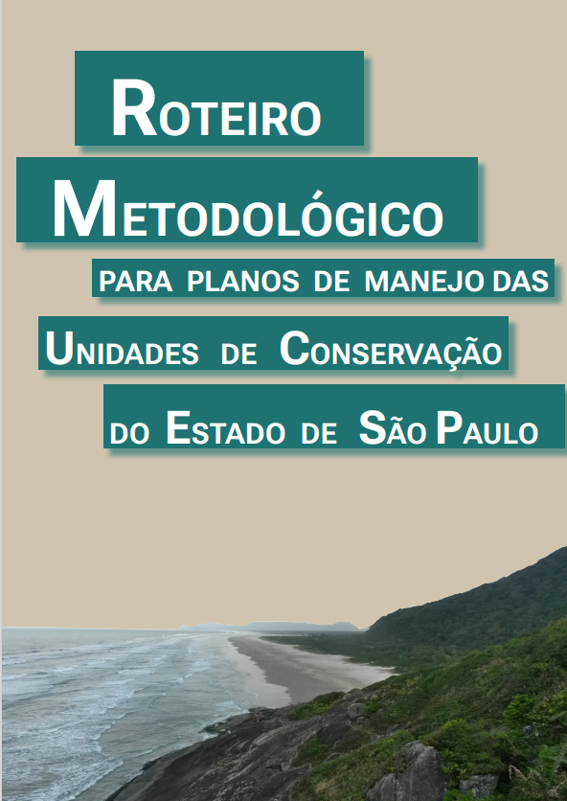
EXISTEM TIPOS E CRITÉRIOS DIFERENTES PARA ELABORAR O ZONEAMENTO DE CADA UNIDADE
Parque Estadual
Monumento Natural
Reserva Extrativista
Reserva de Desenvolvimento Sustentável
Área de Proteção Ambiental
AREAS COM POTENCIAL PARA CONSERVAR
POTENCIALPARA USO
BELEZA CÊNICA

Slide 19
Tipo 1: aquele que organiza ou ordena as atividades desenvolvidas em cada região
GRUPO DE PROTEÇÃO INTEGRAL
Ex: Parques Estaduais, entre outros
Z1
Z2
Z3
Z4
Z5
Menor
Maior
Intensidade de uso indireto
(ex: uso público, fiscalização, pesquisa, etc)

Slide 20
Tipo 2: aquele que classifica as regiões de acordo com suas características.
GRUPO DE USO SUSTENTÁVEL
Ex: Área de Proteção Ambiental, entre outros
Ex: PARQUE
MUNICIPAL
Z1
Z2
Z3
Maior
Menor
Regras próprias
Concentração de riquezas
(ex: riquezas naturais, culturais e sociais)

Slide 21
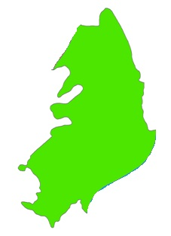
COMO DESENHAR O ZONEAMENTO DE UMA APA?
ZONA
ÁREA
=
Z1
Z2
Z3
ÁREA

Slide 22
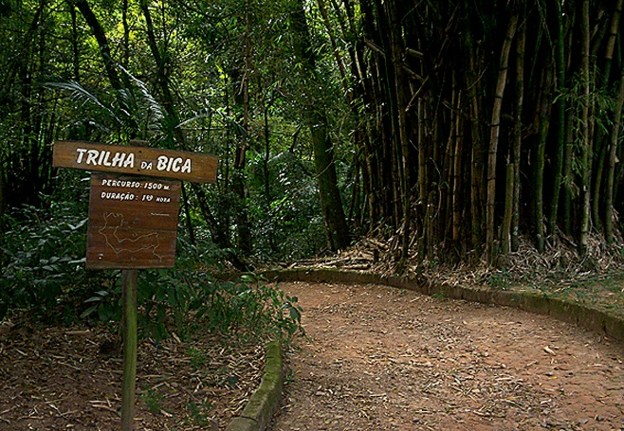
ZONAS: ÁREAS DE PROTEÇÃO AMBIENTAL - APA
Exemplos:
1. Objetivo da unidade : Proteger a bacia de abastecimento público
2. Riquezas: nascentes; APPs; rios e córregos;
e represa para abastecimento,.
3 tipos ZONAS
Maior concentração de riquezas naturais
Menor concentração de riquezas naturais
Regramentos próprios (unidades de conservação sobrepostas as APAs)

Slide 23
QUAIS SÃO AS CARACTERÍSTICAS DAS ZONAS?
ZONA
permanente
Normas Específicas
Z3
Z2
Z1
Para UC alcançar objetivos de forma harmônica e eficaz

Slide 24
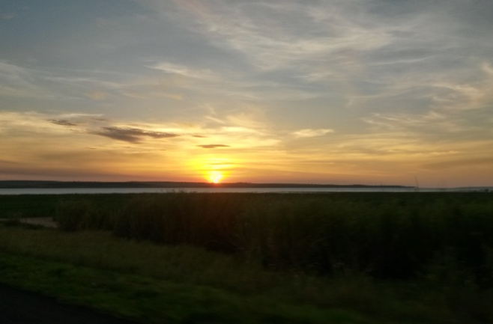
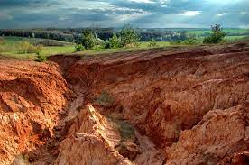
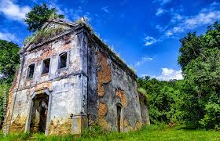
ÁREAS: ÁREAS DE PROTEÇÃO AMBIENTAL - APA
3 tipos ÁREAS
ÁREAS COM INTERESSE PARA CONSERVAR
ÁREAS COM INTERESSE PARA RECUPERAR
AREAS COM INTERESSE HISTORICO CULTURAL

Slide 25
QUAIS SÃO AS CARACTERÍSTICAS DAS ÁREAS?
ÁREA
FLEXíVEL
Implantação de programas e projetos prioritários por terceiros
Z3
Z2
Z1

Slide 26
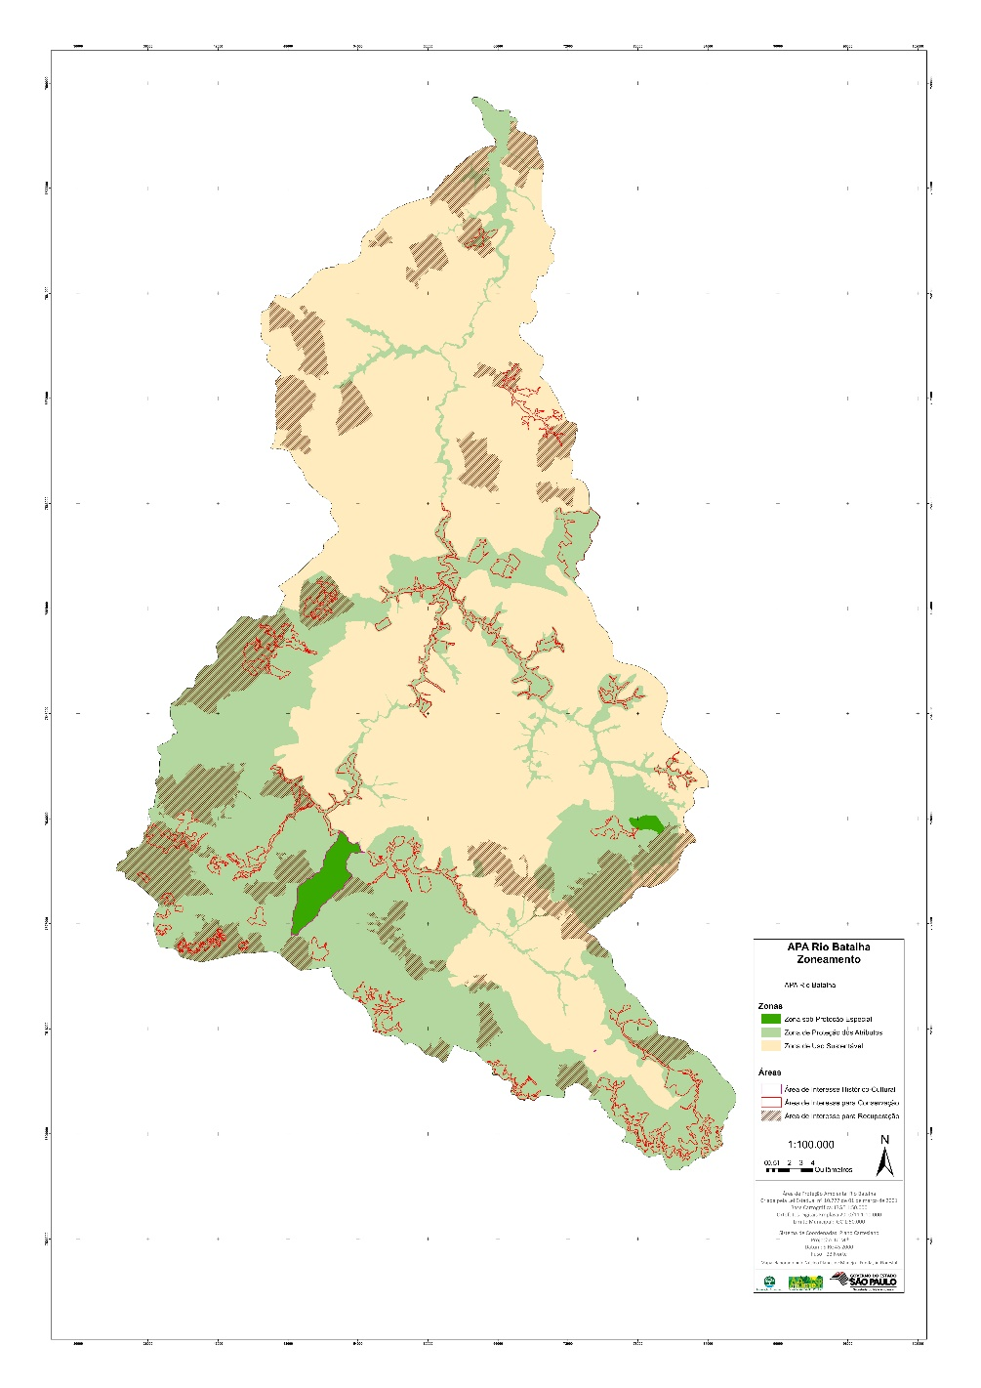
VEJAM EXEMPOS DE ZONEAMENTO DE APAS COM PLANOS DE MANEJO APROVADOS
APA RIO BATALHA
ZONA 1 - Riquezas ambientais
Atributos mais relevantes para a conservação;
Maiores fragmentos de vegetação nativa
Serras e escarpas da Serra da Jacutinga
Curso principal do rio Batalha e os seus principais afluentes
Solos hidromórficos
Zona de Amortecimento da Estação Ecológica Sebastião Aleixo da Silva.

Slide 27
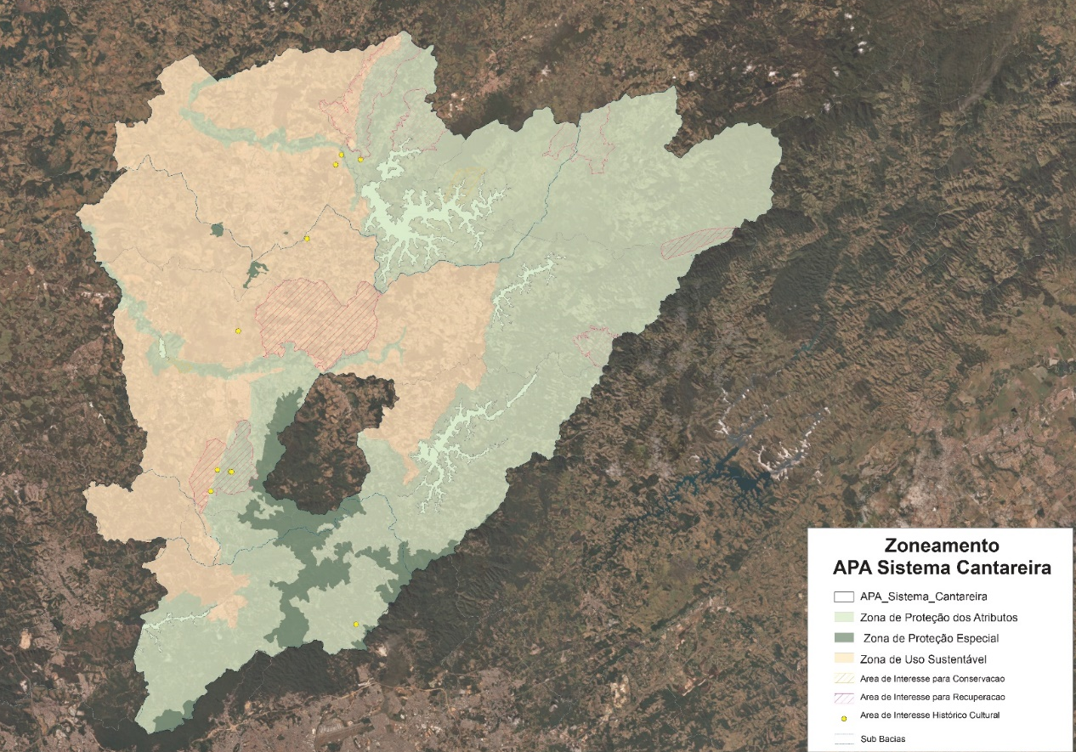
VEJAM EXEMPOS DE ZONEAMENTO DE APAS COM PLANOS DE MANEJO APROVADOS
APA SISTEMACANTAREIRA
ZONA 1 - Riquezas ambientais
Atributos mais relevantes para a conservação;
Maiores fragmentos de vegetação nativa
Áreas de mananciais, represa para abastecimento público, rios e os seus principais afluentes
Zona de Amortecimento das unidades de conservação de proteção integral.

Slide 28
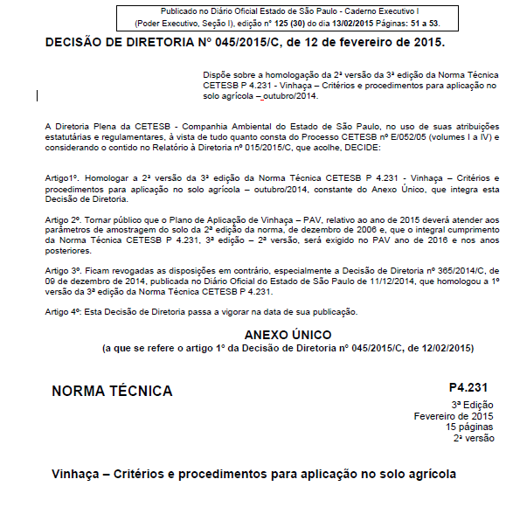
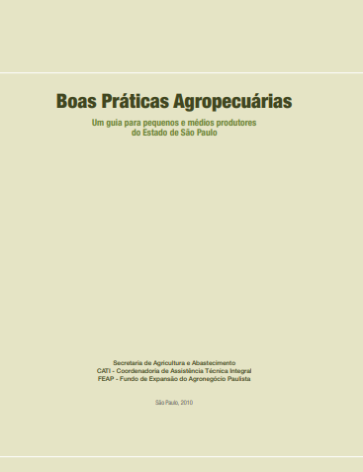
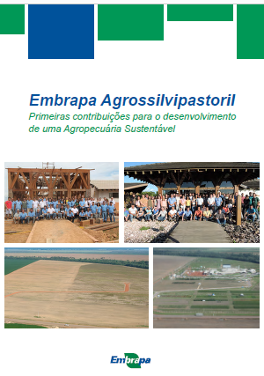
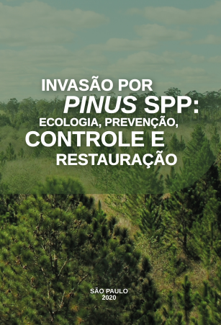
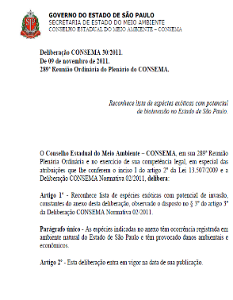
EXEMPLOS DAS NORMAS DE UMA APA
Norma incidente sobre as Zonas de Uso Sustentável (ZUS) e Proteção dos Atributos (ZPA);
Não se proíbe a atividade;
Enfatiza a legislação já existente sobre o tema;
Enfoque na prevenção e nas medidas de mitigação de impactos já conhecidos pela atividade;
Prioriza a adesão de protocolos.
Plano de Aplicação de Vinhaça – Decisão de Diretoria Cetesb.
Adotar boas práticas de conservação, uso e manejo adequadas do solo e água - Manual de Boas Práticas Agropecuárias (CDRS); Manual EMBRAPA.
Adotar medidas de controle e/ou erradicação de espécies exóticas - Manual para Controle de Invasão por Pinus (IF); Deliberação CONSEMA 30/2011, lista de espécies exóticas com potencial de bioinvasão no estado de São Paulo.
Aderir, sempre que possível, os protocolos ambientais do Governo do Estado de São Paulo – Etanol Mais Verde.

Slide 29
ESTUDOS DA UNIDADE
PARA O ZONEAMENTO

Slide 30
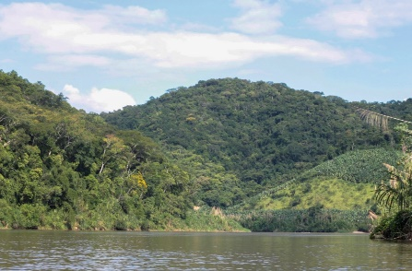
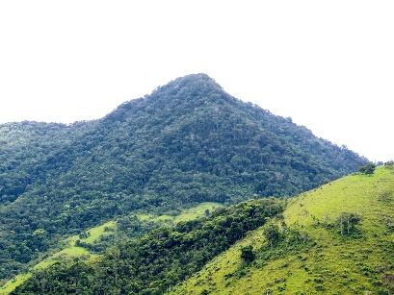
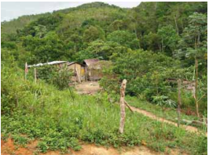
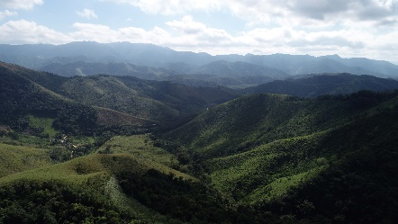
ESTUDOS UTILIZADOS PARA ELABORAR O ZONEAMENTO
MEIO FISICO
MEIO BIÓTICO
MEIO ANTRÓPICO
©Roberto Almeida ISA
©Mônica Pavão
©ISA
HIDROGRAFIA
VEGETAÇÃO
©Maila Macedo
©ISA
GEOMORFOLOGIA
FAUNA
USO E OCUPAÇÃO DO SOLO
©Mônica Pavão
PLANOS
ESPECÍFICOS
FRAGILIDADES

Slide 31
QUAIS ESTUDOS TEMOS PARA FAZER O ZONEAMENTO?
MEIO
FISICO
MEIO
BIÓTICO
MEIO ANTRÓPICO
©Roberto Almeida ISA
©ISA
©Mônica Pavão
PARTICIPAÇÃO SOCIAL
CARACTERIZAÇÃO SOCIOAMBIENTAL

Slide 32
TIPOS DE ZONAS
PARA AS ÁREAS DE PROTEÇÃO AMBIENTAL
ZONA SOB
PROTEÇÃO ESPECIAL
ZONA DE PROTEÇÃO DOS ATRIBUTOS
ZONA DE USO SUSTENTÁVEL
Proteger os territórios de alta relevância socioambiental, visando a
conservação dos atributos, como a biodiversidade, os recursos hídricos, a beleza
cênica, o patrimônio histórico-cultural ou as comunidades tradicionais.
Reconhecer e fortalecer os territórios protegidos, observando os regramentos específicos.
compatibilizar os diferentes usos existentes no território e minimizar os impactos negativos sobre os recursos ambientais.

Slide 33
TIPOS DE ÁREAS
PARA AS ÁREAS DE PROTEÇÃO AMBIENTAL
ÁREA DE INTERESSE PARA A CONSERVAÇÃO
ÁREA DE INTERESSE PARA A RECUPERAÇÃO
ÁREA DE INTERESSE HISTÓRICO-CULTURAL
Conservar os ecossistemas naturais mais relevantes e manter os processos ecológicos por meio do estímulo ao incremento de corredores ecológicos e criação de outras áreas protegidas.
Minimizar a degradação dos recursos ambientais por meio do estímulo à recuperação ambiental.
Articular e fomentar ações de desenvolvimento sociocultural, reconhecendo esses territórios como referências da APA

Slide 34
Critérios utilizados para o zoneamento da APA Quilombos do Médio Ribeira
ZONA DE PRESERVAÇÃO
(ZP)
Vegetação: Inventário Florestal (2020)
FOD estágio avançado
FOD estágio médio

Slide 35
Critérios utilizados para o zoneamento da APA Quilombos do Médio Ribeira
Território Quilombola
73,18% da APA
Território não Quilombola
26,82% da APA

Slide 36
Critérios utilizados para o zoneamento da APA Quilombos do Médio Ribeira
Uso e Ocupação do Solo (2024)
ZONA DE PRESERVAÇÃO
(ZP)

Slide 37
ZONEAMENTO: ZONA DE PROTEÇÃO DOS ATRIBUTOS (ZPA)
ZONA DE PRESERVAÇÃO
(ZP)
Critérios:
Território Quilombola
Todo o território Quilombola da APA foi considerado para ser ZPA
Território não Quilombola
Foram considerados para ZPA a concentração de vegetação em estágio avançado mapeado pelo Inventário Florestal
ZPA | Hectares (aprox.) | % da APA
 | 57.941,38 | 89,34%

Slide 38
ZONEAMENTO: ZONA DE USO SUSTENTÁVEL (ZUS)
ZONA DE PRESERVAÇÃO
(ZP)
Critérios:
Território não Quilombola
Foram considerados para ZUS a concentração de vegetação em estágio médio mapeado pelo Inventário Florestal
Concentração dos Usos mapeados pelo Uso e Ocupação do Solo (2024)
ZUS | Hectares (aprox.) | % da APA
 | 6.911,4 | 10,66%

Slide 39
ZONEAMENTO: ZONA DE USO SUSTENTÁVEL (ZUS)
ZONA DE PRESERVAÇÃO
(ZP)
Critérios:
Território não Quilombola
Foram considerados para ZUS a concentração de vegetação em estágio médio mapeado pelo Inventário Florestal
Concentração dos Usos mapeados pelo Uso e Ocupação do Solo (2024)
ZUS | Hectares (aprox.) | % da APA
 | 6.911,4 | 10,66%

Slide 40
ZONEAMENTO
ZONA DE PRESERVAÇÃO
(ZP)
Relação das zonas da APA QMR (Dimensões aproximadas)
Zona | Dimensão (hectares - ha) | % do total da UC
ZUS | 6.911,4 | 10,66
ZPA | 57.941,3 | 89,34
TOTAL | 64.852,7 | 100
Zona de Amortecimento

Slide 41
Áreas de Interesse

Slide 42
ZONEAMENTO: ÁREA DE INTERESSE HISTÓRICO-CULTURAL (AICH)
ZONA DE PRESERVAÇÃO
(ZP)
Pontos de localização do Patrimônio Natural e Patrimônios Cultural e Religioso
Mapeado pelo ISA Agenda Quilombola
PATRIMÔNIO CULTURAL E RELIGIOSO
PATRIMÔNIO NATURAL

Slide 43
ZONEAMENTO: ÁREA DE INTERESSE PARA CONSERVAÇÃO (AIC)
ZONA DE PRESERVAÇÃO
(ZP)
Pontos de localização do CANIE
Cavernas e Grutas
Áreas vulneráveis, prioritárias para conservação no sistema cárstico da
Serra do André Lopes
CANIE ESPELEOLOGIA

Slide 44
ZONEAMENTO E ÁREAS: Proposta final
ZONA DE PRESERVAÇÃO
(ZP)

Slide 45
DINÂMICA
Organizar os participantes em 3 grupos;
Cada grupo terá um mapa e painel para contribuições com auxilio de mediadores e relatores;
Cada grupo terá 40 minutos para leitura e contribuições em cada mesa de trabalho.
MESA 1
Licenciáveis e vigentes
MESA 2
Atividades produtivas
MESA 3
ZPA + Áreas
40’
40’
Mediador
Relator
Mediador
Mediador
Relator
Relator
G1
G2
G3

Slide 46
DINÂMICA
Compartilhar contribuições em plenária.
Mediadores das mesas (FF)
Painéis preenchidos e com contribuições
Mapa com contribuições
Comunidades

Slide 47
Fundação Florestal
Rodrigo LevKovicz
Diretor Executivo
Danilo Angelucci Amorim
Diretor do Litoral Sul, Vale do Ribeira e Alto Paranapanema
Donizetti Barbosa
Gerência Vale do Ribeira e Alto Paranapanema
Rodrigo José Silva Aguiar
Gestor da Unidade de Conservação
APA Quilombos do Médio Ribeira
Fernanda Lemes de Santana
Adriana de Arruda Bueno
Aleph Bonecker Palma
Luciana Della Coletta dos Santos
Lucas Guedes de Azevedo
Suellen França de Oliveira
Núcleo Planos de Manejo

Slide 48
Obrigada!

